Slide 1
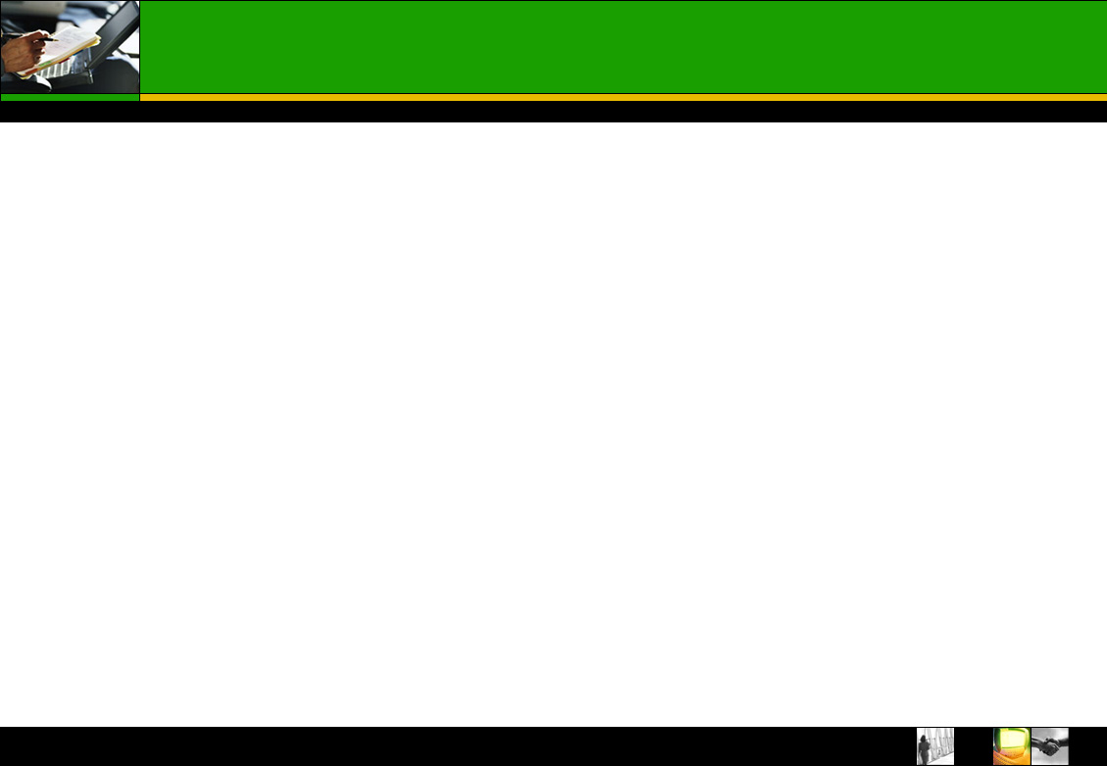
用户模型视图
用户模型视图从用户的角度描述系统功能，并指出各功能的参与者。它所描述的系统功能依靠参与者来激活，为参与者提供服务，从而实现参与者与系统的交互。
系统实现的最终目标是提供用户模型视图中所描述的功能，用户模型视图的修改会对所有其它的视图产生影响。
用户模型视图是其它视图的核心，其内容直接驱动其它视图的开发。
通过测试用户模型视图，还可以检验和最终校验系统。
用户模型视图由用例图组成。

Slide 2
用户模型视图：用例图
画好用例图是由软件需求到最终实现的第一步，是后续开发工作的基础。
用例图常应用于需求分析阶段，它的建立是由系统开发人员和用户多次讨论、协商的结果，表明了开发人员对需求规格定义达成的共识。
用例图描述待开发系统的功能需求；它将系统看作黑盒，从外部参与者的角度来理解系统；
用例图描述人们希望如何使用一个系统。它显示谁将是相关的用户、用户希望系统提供什么服务，以及用户需要为系统提供的服务。
用例图不仅在开发过程中保证了系统所有功能的实现，而且被用于验证和检测所开发的系统是否满足系统需求，从而影响到开发各个阶段和UML的各个模型。

Slide 3
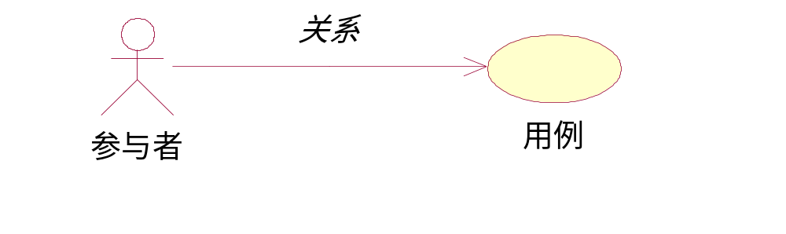
用户模型视图：用例图
UML中的用例图描述了一组用例、参与者以及它们之间的关系。参与者用人形图形表示，用例用椭圆形符号表示，连线表示它们之间的关系。
用例图包含3方面内容：
⑴ 用例（Use Case）
⑵ 参与者（Actor）
⑶ 关系：关联关系（Association）、泛化关系（Generalization）、包含关系（Include）、扩展关系（Extend）等
用例图中可以包含注释、约束以及包。

Slide 4

参与者
参与者是系统外部的一个实体，它以某种方式参与了用例的执行过程。它是为了完成一个事件而与系统进行交互的实体，是与系统交互作用的外部用户、进程或其他系统的理想化概念。
参与者的特征是作为外部用户与系统发生交互作用。
参与者通过向系统输入或请求系统输入某些事件来触发系统的执行。
参与者由它们参与用例时所担当的角色来表示。在UML中，参与者用名字写在下面的人形图标表示。

Slide 5
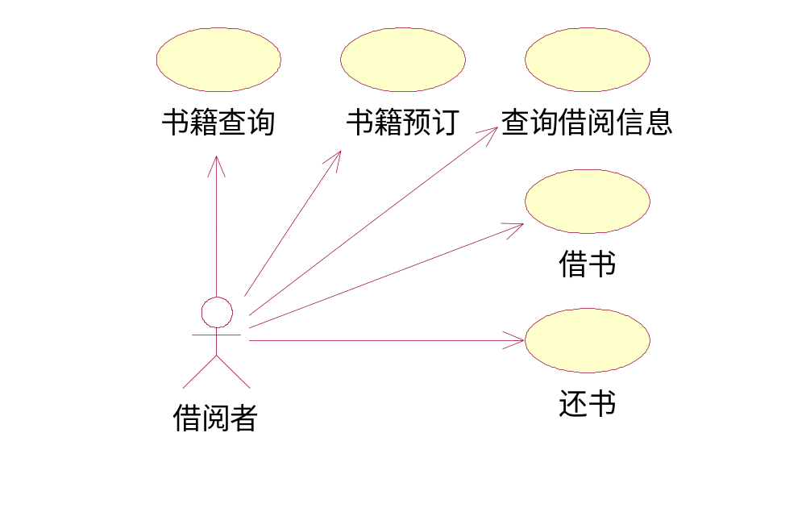
参与者
每个参与者可以参与一个或多个用例。它通过交换信息与用例发生交互，而参与者的内部实现与用例是不相关的，可以用一组定义其状态的属性充分描述参与者。

Slide 6
参与者
参与者包括人参与者和外部系统参与者。
系统的用户是人参与者，用户通过与系统的交互操纵系统，完成所需要的工作。
外部系统也可以作为一个参与者，与本系统相互作用，交换信息。外部系统可以是一个软件系统，也可以是一个硬件设备。

Slide 7
参与者
参与者有三大类：
⑴ 系统用户
⑵ 与所建造的系统交互的其他系统
⑶ 可以运行的进程。
第一类参与者是真实的人，即用户，是最常见的参与者，几乎存在于每一个系统中。
命名这类参与者时，应当按照业务而不是位置命名。按照业务而不是位置命名可以获得更稳定的参与者。
第二类参与者是其他的系统。（医院医保系统和卫生局的医保系统）
第三类参与者是一些可以运行的进程。（时间、完成某个进程方可触发用例）

Slide 8
参与者的识别
在获取用例前要先确定系统的参与者，可以根据以下的一些问题来寻求系统的参与者。
⑴ 谁将使用该系统的主要功能；
⑵ 谁将需要该系统的支持以完成其工作；
⑶ 谁将需要安装、维护、管理该系统，以及保持该系统处于工作状态；
⑷ 系统需要处理哪些硬件设备
⑸ 与该系统发生交互的是什么系统
⑹ 谁或什么系统对本系统产生的结果感兴趣

Slide 9
参与者的识别
在对参与者建模的过程中，开发人员必须牢记以下几点：
⑴ 参与者对于系统而言总是外部的，因此它们可以处于人的控制之外；
⑵ 参与者可以直接或间接地同系统交互，或使用系统提供的服务以完成某件事务；
⑶ 参与者表示人和事物与系统发生交互时所扮演的角色，而不是特定的人或特定的事物；
⑷ 一个人或事物在与系统发生交互时，可以同时或不同时扮演多个角色；
⑸ 每一个参与者需要一个具有业务一样的名字，在建模中不推荐使用类似与“NewActor”或“新参与者”的名字；

Slide 10
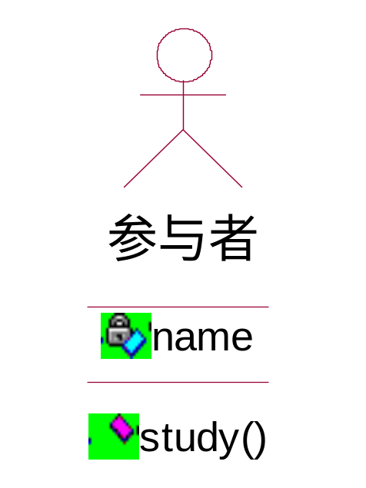
参与者的识别
在对参与者建模的过程中，开发人员必须牢记以下几点：
⑹ 每一个参与者必须有简短的描述，从业务角度描述参与者是什么；
⑺ 和类一样，参与者可以具有表示参与者的属性和可以接受的事件，但使用得不频繁。

Slide 11
参与者间的关系
参与者可以用类描述
多个参与者之间可以具有与类之间相同的关系。
在用例图中，可以使用泛化关系来描述多个参与者之间的公共行为。

Slide 12
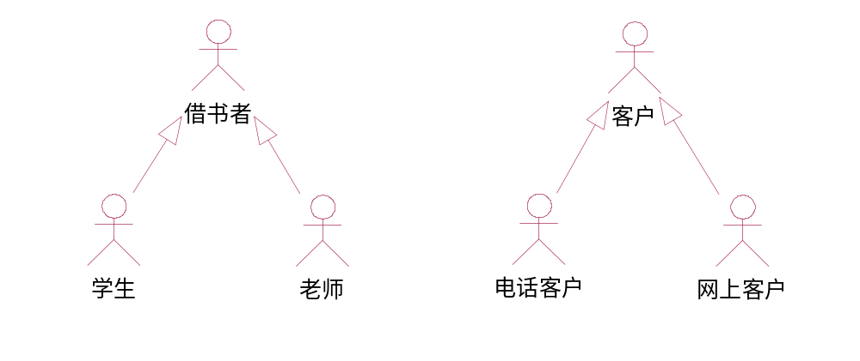
参与者间的关系
例如，在图书馆管理系统中，借书者可以泛化成两类：学生和老师。
再如，航空售票系统接受客户预定机票，客户可以进行电话预定和网上预定，如果不考虑客户是如何与系统接触的，可以使用一般角色的参与者，即父类；如果强调接触发生的形式，那么必须使用实际的参与者，即子类。

Slide 13
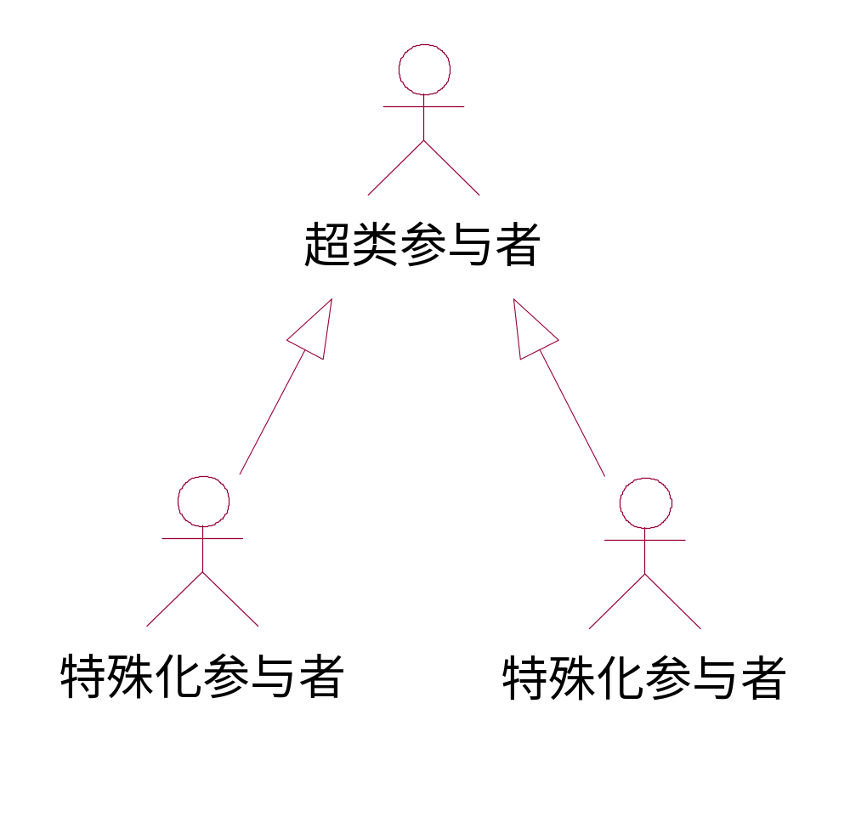
参与者间的关系
更具一般的，可以由下图表示参与者之间的关系。

Slide 14
用例
用例是外部可见的系统功能单元。
用例是对一个系统或一个应用的一种单一的使用方式所作的描述，是关于单个活动者在与系统对话（交互）中所执行的处理行为的陈述序列。
用例的用途是，在不揭示系统内部构造的前提下定义连贯的行为。

Slide 15
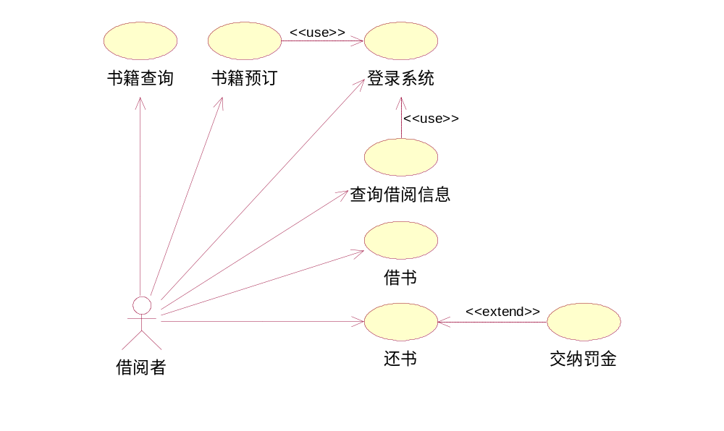
用例
用例是一个叙述型的文档，用来描述参与者使用系统完成某个事件时的事情发生顺序。
用例的定义包含它所必需的所有行为：执行用例的主线次序、标准行为（输入帐号）的不同变形、一般行为下的所有异常情况及其预期反应，它描述了系统的使用过程。从系统角度看，这些行为都是必须被描述和处理的附加情况。

Slide 16
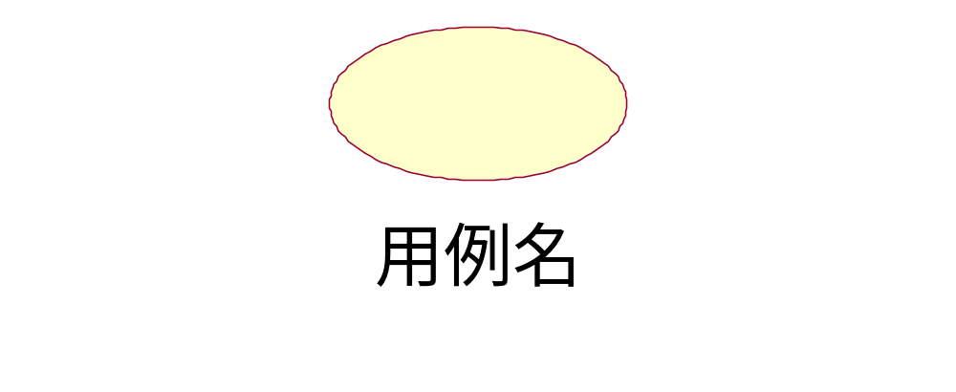
用例
用例不是需求或功能的规格说明，但它也展示和体现了其所描述的过程中的需求情况。
规格说明只描述执行用例的主线次序、标准行为和一般行为。
用例需要描述执行用例的主线次序、标准行为（输入帐号）的不同变形、一般行为下的所有异常情况及其预期反应，
在UML中，用例用一个椭圆来表示，用例的名字可以写在椭圆的下方。

Slide 17

用例
每个用例都必须有一个惟一的名字以区别于其它用例。用例的名字是一个字符串，包括简单名和路径名。

Slide 18
用例
每个用例的执行都独立于其他用例。
每一个用例都表示一个纵向的功能块，这个功能块的执行会和其他用例的执行混合在一起。
用例的动态执行过程可以用UML的交互来说明，可以用状态图、时序图、协作图或非正式的文字描述来表示。
用例功能的执行通过系统中类之间的协作来实现。一个类可以参与多个协作，因此也参与了多个用例。

Slide 19
用例
在系统层，用例表示整个系统对外部用户可见的行为。一个用例就像外部用户可以使用的系统操作。
用例与操作不同，用例可以在执行过程中持续接受参与者的输入信息。也可以被像子系统和独立类这样的系统小单元所应用。（敲键盘是一个操作）
一个内部用例表示了系统的一部分对其他部分呈现出的行为。
一个类可以有多个用例。

Slide 20
识别用例
用例图对整个系统的建模过程非常重要，在绘制系统用例图前，有许多工作需要做。
系统分析者必须分析系统的参与者和用例，它们分别描述了“谁来做”和“做什么”这两个问题。
识别用例最好的方法就是从分析系统的参与者开始，考虑每个参与者是如何使用系统的。使用这种策略的过程中可能会发现新的参与者。

Slide 21
识别用例
在识别用例的过程中，通过回答以下几个问题，系统分析者可以获得帮助。
⑴ 特定参与者希望系统提供什么功能
⑵ 系统是否存储和检索信息，如果是，由哪个参与者触发
⑶ 当系统改变状态时，是否通知参与者
⑷ 是否存在影响系统的外部事件
⑸ 哪个参与者通知系统这些事件

Slide 22
识别用例
具体可以通过查找事件的方式来识别用例：
主语＋动词＋宾语
动作
动词涉及的目标
已被识别出来的参与者
读者
借阅
书籍
发出请求

Slide 23
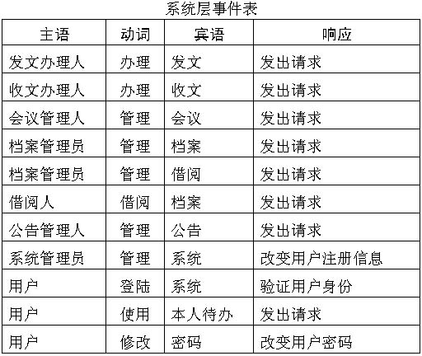
识别用例
具体可以通过查找事件的方式来识别用例：

Slide 24
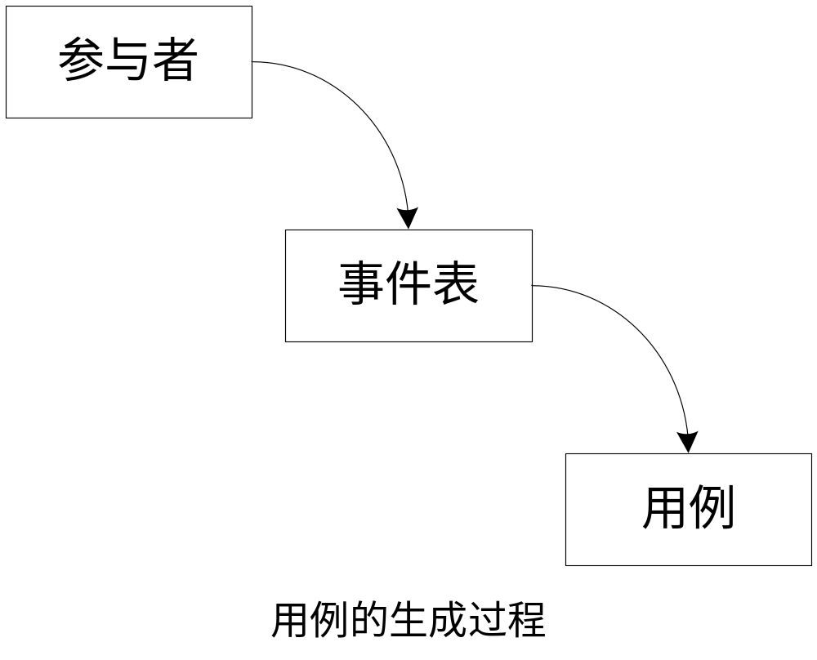
识别用例

Slide 25
识别用例

Slide 26
识别用例
用例建模的过程就是一个迭代和逐步精华的过程，系统分析者首先从用例的名称开始，然后添加用例的细节信息。这些信息由简短的描述组成，它们被精华成完整的规格说明。

Slide 27
用例与事件流
用例分析处于系统的需求分析阶段，这个阶段应该尽量避免考虑系统实现的细节问题。
要实际建立系统，则需要更加具体的细节，这些细节写在事件流文件中。
事件流的目的是为用例的逻辑流程建立文档，这个文档详细描述系统用户的工作和系统本身的工作。
事件流很详细，但仍然独立于实现方法。
事件流描述的是一个系统“做什么”，而不是“怎么做”。
事件流通常包括：简要说明、前提条件、主事件流、其他事件流和事后条件。

Slide 28
用例与事件流
简要说明
每个用例应当有一个相关的说明，描述该用例的作用，说明应当简明扼要，但应包括执行用例的不同类型用户和通过这个用例要达到的结果。
前提条件
用例的前提条件列出用例之前必须满足的条件。但并不是所有用例都有前提条件。
主事件流和其他事件流
用例的具体细节在主事件流和其他事件流中描述。
事件流是从用户角度描述执行用例的具体步骤，关注系统“做什么”，而不是“怎么做”。
主事件流和其他事件流包括：用例如何开始和结束、用例如何与参与者交互、用例的正常流程、用例主事件流的变体和错误流。

Slide 29
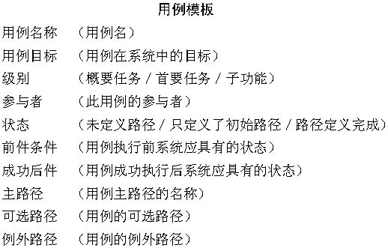
用例与事件流

Slide 30
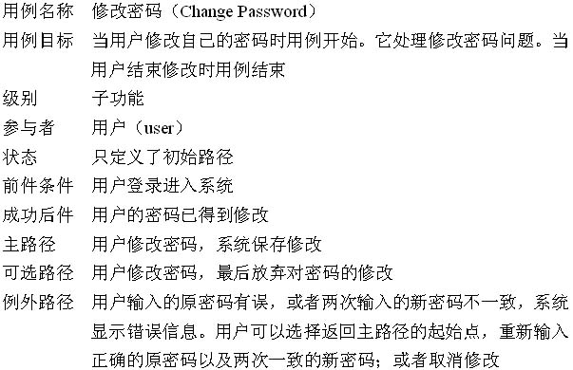
用例与事件流
修改密码

Slide 31
用例间的关系
用例除了与其参与者发生关联外，还可以具有系统中的多个关系，这些关系包括包含关系、扩展关系和泛化关系。
应用这些关系的目的是为了从系统中抽取出公共行为和其变体。

Slide 32
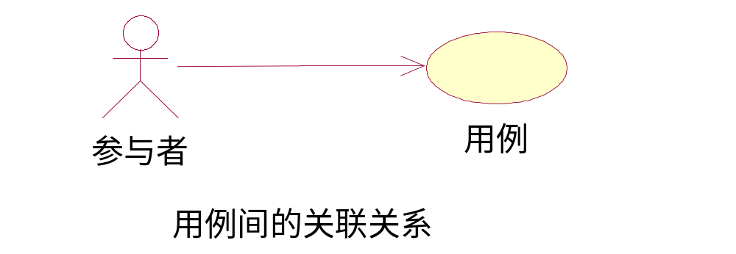
用例间的关系：关联关系
关联关系描述参与者与用例之间的关系。在UML中，关联关系使用箭头来表示。
关联关系表示参与者和用例之间的通信。
不同的参与者可以访问相同的用例，一般说来它们和该用例的交互是不一样的，如果一样的话，说明它们的角色可能是相同的。
如果两种交互的目的也相同，说明它们的角色是相同的，就可以将它们合并。

Slide 33
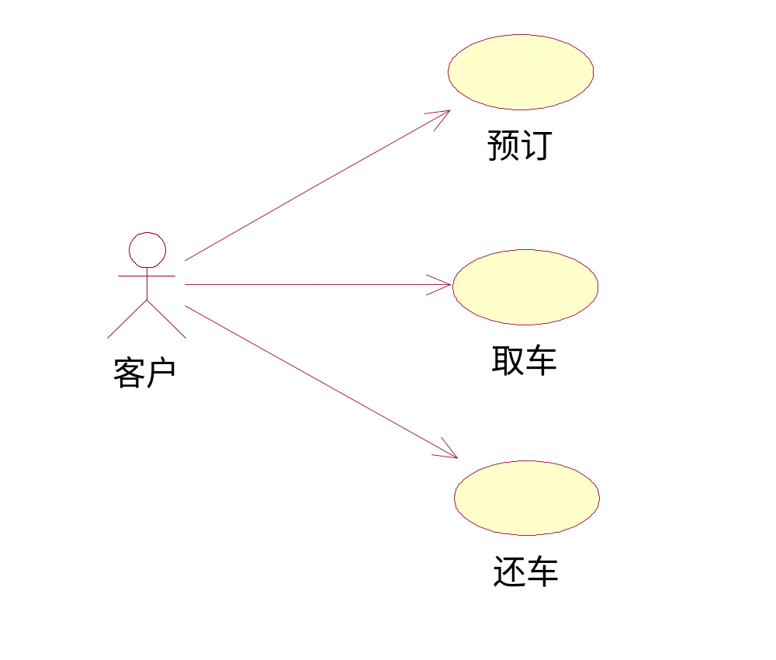
用例间的关系：关联关系
汽车租赁系统用例图中的部分内容。

Slide 34
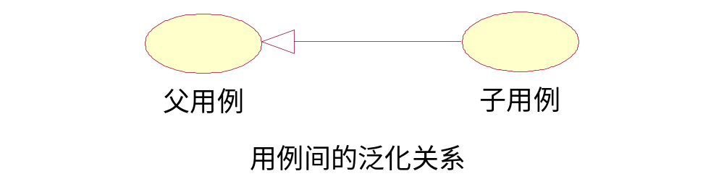
用例间的关系：泛化关系
一个用例可以被特别列举为一个或多个子用例，这被称作用例泛化。
当父用例能够被使用时，任何子用例也可以被使用。
在UML中，用例泛化与其他泛化关系的表示法相同，用一个三角箭头从子用例指向父用例。

Slide 35
用例间的关系：泛化关系
在用例泛化中，子用例表示父用例的特殊形式。
子用例从父用例处继承行为和属性，还可以添加、覆盖或改变继承的行为。
如果系统中一个或多个用例是某个一般用例的特殊化时，就需要使用用例的泛化关系。

Slide 36
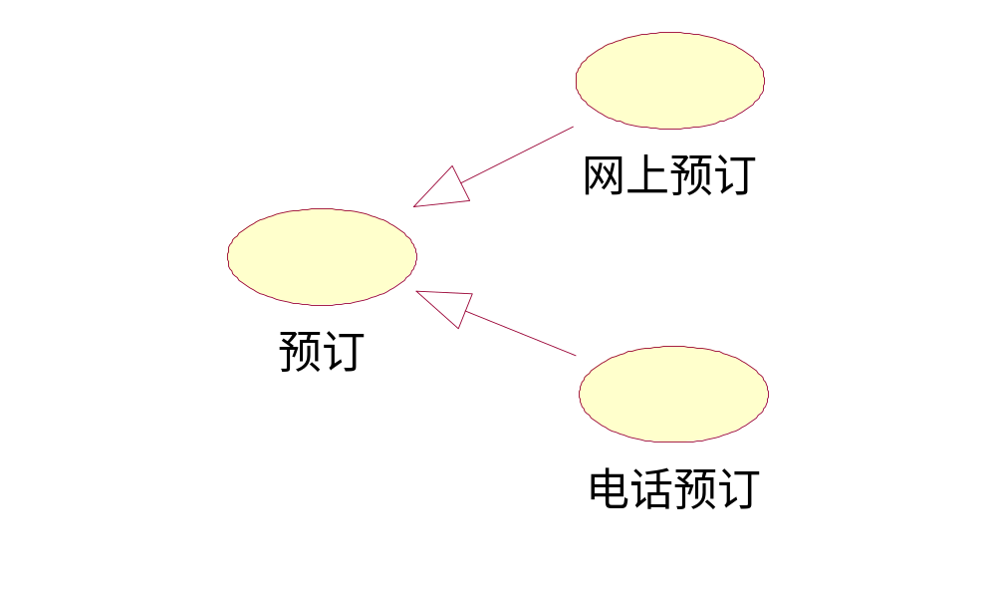
用例间的关系：泛化关系
汽车租赁系统用例图中的部分内容。

Slide 37
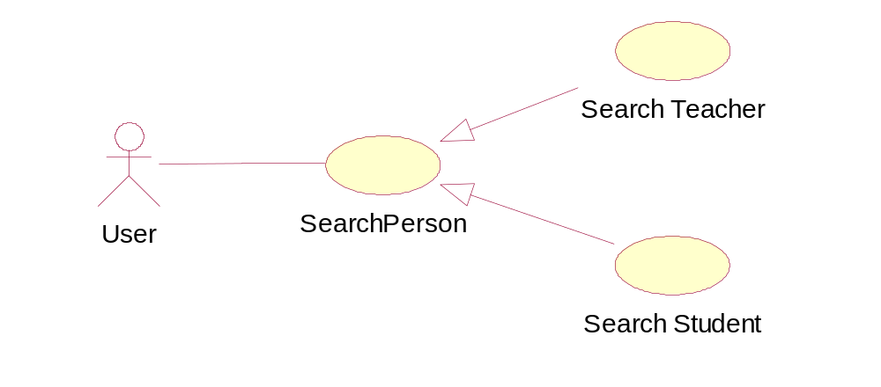
用例间的关系：泛化关系
某学校信息系统用例图的部分内容。

Slide 38
用例间的关系：包含关系
虽然每个用例的实例都是独立的，但是一个用例可以用其他的更简单的用例来描述。这有点像通过继承父类并增加附加描述来定义一个类。
一个用例可以简单地包含其他用例具有的行为，并把它所包含的用例行为作为自身行为的一部分，这被称作包含关系。
这种情况下，新用例不是初始用例的一个特殊例子，并且不能被初始用例所代替。
在UML中，包含关系表示为虚线箭头加<<include>>字样，箭头指向被包含的用例。

Slide 39
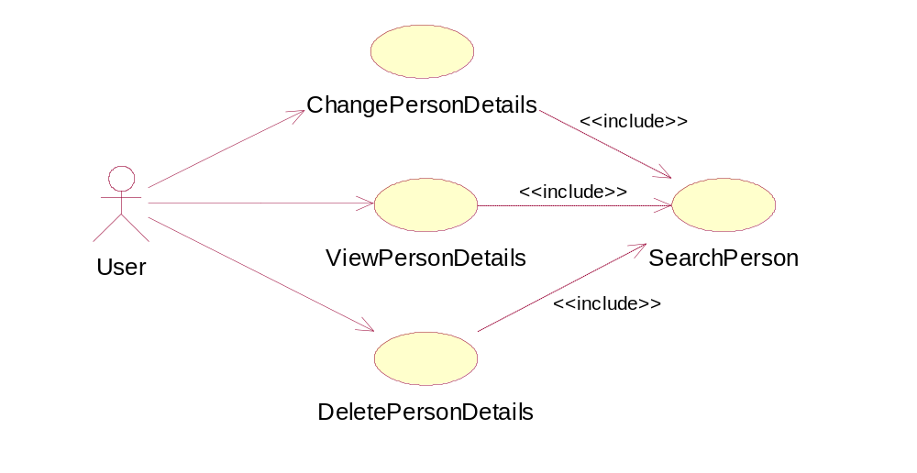
用例间的关系：包含关系
某学校信息系统用例图的部分内容。

Slide 40

用例间的关系：包含关系
包含关系把几个用例的公共步骤分离成一个单独的被包含用例。
被包含用例称作提供者用例，包含用例称作客户用例，提供者用例提供功能给客户使用。

Slide 41
用例间的关系：包含关系
用例间的包含关系允许包含提供者用例的行为到客户用例的事件中。
包含关系使一个用例的功能可以在另一个用例中使用。
① 如果两个以上用例有大量一致的功能，则可以将这个功能分解到另一个用例中。其他用例可以和这个用例建立包含关系。
② 一个用例的功能太多时，可以用包含关系建模两个小用例。
要使用包含关系，就必须在客户用例中说明提供者用例行为被包含的详细位置。这一点同功能调用有点类似。

Slide 42

用例间的关系：包含关系
汽车租赁系统用例图中的部分内容。

Slide 43

用例间的关系：扩展关系
一个用例也可以被定义为基础用例的增量扩展，这称作扩展关系，扩展关系是把新的行为插入到已有用例中的方法。
同一个基础用例的几个扩展用例可以在一起应用。
基础用例的扩展增加了原有的语义，此时是基础用例而不是扩展用例被作为例子使用。
在UML中，扩展关系表示为虚线箭头加<<extend>>字样，箭头指向被扩展的用例（即基础用例）。

Slide 44
用例间的关系：扩展关系
基础用例提供了一组扩展点，在这些新的扩展点中可以添加新的行为，而扩展用例提供了一组插入片段，这些片段能够被插入到基础用例的扩展点上。
基础用例不必知道扩展用例的任何细节，它仅为其提供扩展点。
基础用例即使没有扩展用例也是完整的，这点与包含关系有所不同。
一个用例可能有多个扩展点，每个扩展点也可以出现多次。但是一般情况下，基础用例的执行不会涉及到扩展用例，只有特定的条件发生，扩展用例才被执行。
扩展关系为处理异常或构建灵活的系统框架提供了一种十分有效的方法。

Slide 45

用例间的关系：扩展关系
汽车租赁系统用例图中的部分内容

Slide 46
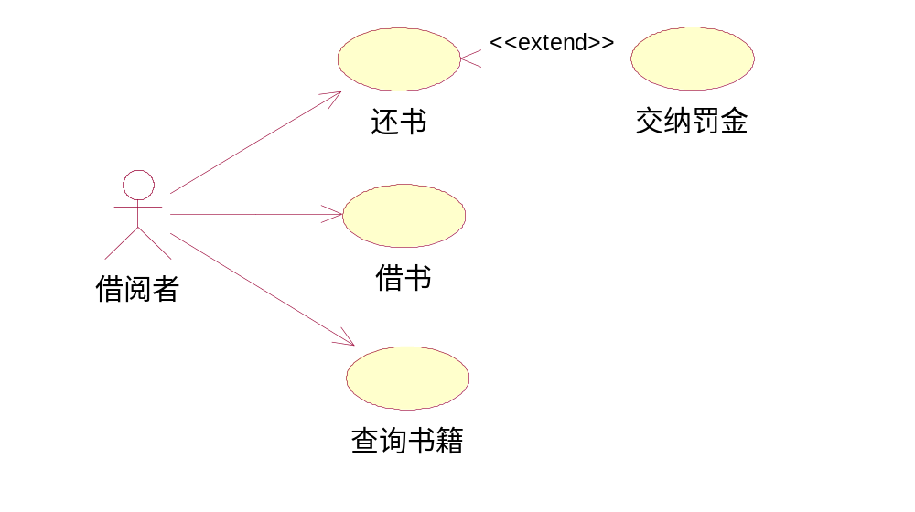
用例间的关系：扩展关系
图书馆信息系统用例图的部分内容

Slide 47
用例图建模技术
用例建模的过程就是一个迭代和逐步精华的过程，系统分析者首先从用例的名称开始，然后添加用例的细节信息。这些信息由简短的描述组成，它们被精华成完整的规格说明。

Slide 48
用例图建模技术：对语境建模
对于一个系统，有一些事物存在于其内部，而一些事物存在于其外部。
存在于系统内部的事物的任务是完成系统外部事物所期望的系统行为，存在于系统外部并与其进行交互的事物构成了系统的语境（由处于系统外部并且与系统进行交互的事物所构成），即系统存在的环境。
在UML建模过程中，可以使用用例图对系统的语境进行建模，强调的是系统的外部参与者。

Slide 49
用例图建模技术：对语境建模
对系统语境建模应当遵循以下的方法：
⑴ 用以下几组事物来识别系统外部的参与者：需要从系统中得到帮助以完成其任务的组；执行系统功能时所必需的组；与外部硬件或其他软件系统进行交互的组；为了管理和维护系统而执行某些辅助功能的组。
⑵ 将类似的参与者组织成泛化／特殊化的结构层次。
⑶ 在需要加深理解的地方，为每个参与者提供一个构造型。
⑷ 将参与者放入到用例图中，并说明参与者与用例之间的通信路径。

Slide 50
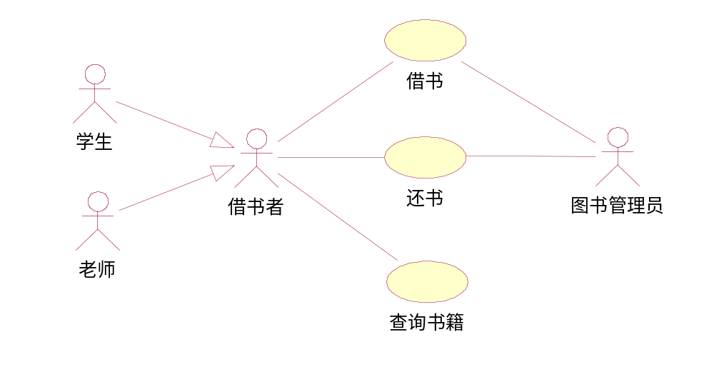
用例图建模技术：对语境建模
某大学图书馆信息系统的语境

Slide 51
用例图建模技术：对需求建模
需求就是根据用户对产品功能的期望，提出产品外部功能的描述。
需求分析所要做的工作是获取系统的需求，归纳系统所要实现的功能，使最终的软件产品最大限度的贴近用户的要求。
需求分析一般要考虑系统做什么（what），而尽可能的不去考虑怎么做（how）。

Slide 52
用例图建模技术：对需求建模
UML用例图可以表达和管理系统大多数的功能需求。对系统需求建模可以参考如下方法。
⑴ 识别系统外部的参与者，从而建立系统的语境；
⑵ 考虑每一个参与者期望的行为或需要系统提供的行为；
⑶ 把公共行为命名为用例；
⑷ 分解公共行为，放入到新的用例中以供其他的用例使用；分解异常行为，放入新的用例中以延伸较为主要的控制流。简而言之，就是确定提供者用例和扩展用例。
⑸ 在用例图中对用例、参与者和它们之间的关系进行建模。
⑹ 用描述非功能需求的注释修饰用例图。

Slide 53
实例：图书管理系统的用例图
确定系统涉及的总体信息
图书馆管理系统是对书籍的借阅及读者信息进行统一管理的系统，具体包括：
借阅者的借书、还书、书籍预订；
图书馆管理员的书籍借出处理、书籍归还处理、预订信息处理；
系统管理员的系统维护，包括增加书目、删除或更新书目、增加书籍、减少书籍、增加读者账户信息、删除或更新读者账户信息、书籍信息查询、读者信息查询等。

Slide 54
实例：图书管理系统的用例图
确定系统的参与者
确定参与者首先需要分析系统所涉及的问题领域，明确系统运行的主要任务：分析使用该系统主要功能的是哪些人，谁需要该系统的支持以完成其工作，还有系统的管理者与维护者。或更新读者账户信息、书籍信息查询、读者信息查询等。

Slide 55
实例：图书管理系统的用例图
确定系统的参与者
⑴ 作为一个图书馆管理系统，首先需要读者（借阅者）的参与，读者可以登录系统查询所需要的书籍，查到所需书籍后可以考虑预订，当然最重要的是借书、还书操作。
⑵ 对于系统来说，读者发起的借书、还书等操作最终还需要图书馆管理员来处理，他们还可以负责图书的预订和预订取消。
⑶ 对于图书馆管理系统来说，系统的维护操作也是相当重要的，维护操作主要包括增加书目、删除或更新书目、增加书籍、减少书籍等操作。
由以上分析可以得出，系统的参与者主要有3类：读者（也可称为借阅者）、图书馆管理员、图书馆管理系统维护者。

Slide 56
实例：图书管理系统的用例图
确定系统用例
⑴ 用例是系统参与者与系统在交互过程中所需要完成的事务，一个完整的需求分析，要求必须找出所有的用例。
⑵ 识别用例最好的方法就是从分析系统的参与者开始，考虑每个参与者是如何使用系统的。
⑶ 由于系统存在借阅者、图书馆管理员、系统维护人员3个参与者，所以在识别用例的过程中，可以将系统分为3个用例图分别考虑。
⑷ 根据参与者之间的关系也可以将系统的用例图合为一张，这样画出的用例图略显复杂，为简单起见，我们将系统的用例图分为3个分别介绍。

Slide 57
实例：图书管理系统的用例图
确定系统用例
⑴ 借阅者请求服务的用例
① 登录系统；
② 查询自己的借阅信息；
③ 查询书籍信息；
④ 预订书籍；
⑤ 借阅书籍；
⑥ 归还书籍。

Slide 58
实例：图书管理系统的用例图
确定系统用例
⑵ 图书馆管理员处理借书、还书等的用例
① 处理书籍借阅；
② 处理书籍归还；
③ 删除预订信息。

Slide 59
实例：图书管理系统的用例图
确定系统用例
⑶ 系统管理员进行系统维护的用例
① 查询借阅者信息；
② 查询书籍信息；
③ 增加书目；
④ 删除或更新书目；
⑤ 增加书籍；
⑥ 删除书籍；
⑦ 添加借阅者账户；
⑧ 删除或更新借阅者账户。

Slide 60
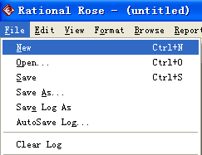
实例：图书管理系统的用例图
使用Rose绘制用例图
⑴ 创建用例图
一般情况下，用例图是UML中要绘制的第一个图。在用Rose创建所用的模型之前，首先要新建一个工程。新建工程可以点击【File→New】菜单项。

Slide 61
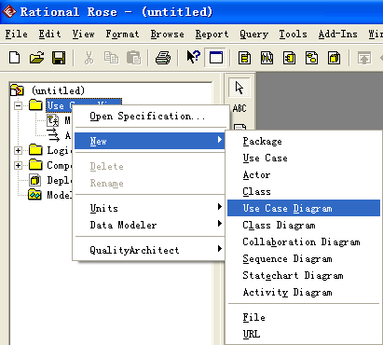
实例：图书管理系统的用例图
使用Rose绘制用例图
⑴ 创建用例图

Slide 62
实例：图书管理系统的用例图
使用Rose绘制用例图
⑴ 创建用例图
菜单项 | 功 能 | 包含选项
Open Specification… | 打开属性说明
New | 新建UML元素 | Package（包）
 |  | Use Case（用例）
 |  | Actor（角色）
 |  | Class（类）
 |  | Use Case Diagram（用例图）
 |  | Class Diagram（类图）
 |  | Collaboration Diagram（协作图）
 |  | Sequence Diagram（时序图）
 |  | Statechart Diagram（状态图）
 |  | Activity Diagram（活动图）

Slide 63

实例：图书管理系统的用例图
使用Rose绘制用例图
⑵ 用例图工具箱按钮简介
图 标 | 作 用
 | 选择一项
 | 添加文本框
 | 添加注释
 | 将图中的元素与注释相连
 | 包
 | 用例
 | 参与者
 | 单向关联关系
 | 依赖和实例化（包括扩展、使用关系等）
 | 泛化关系
 | 关联关系

Slide 64
实例：图书管理系统的用例图
使用Rose绘制用例图
⑶ 工具栏的定制
⑷ 添加参与者与用例
① 绘制参与者和用例
② 设置用例的属性
③ 设置参与者的属性
⑸ 添加参与者与用例之间的关系
⑹ 添加用例之间的关系

Slide 65
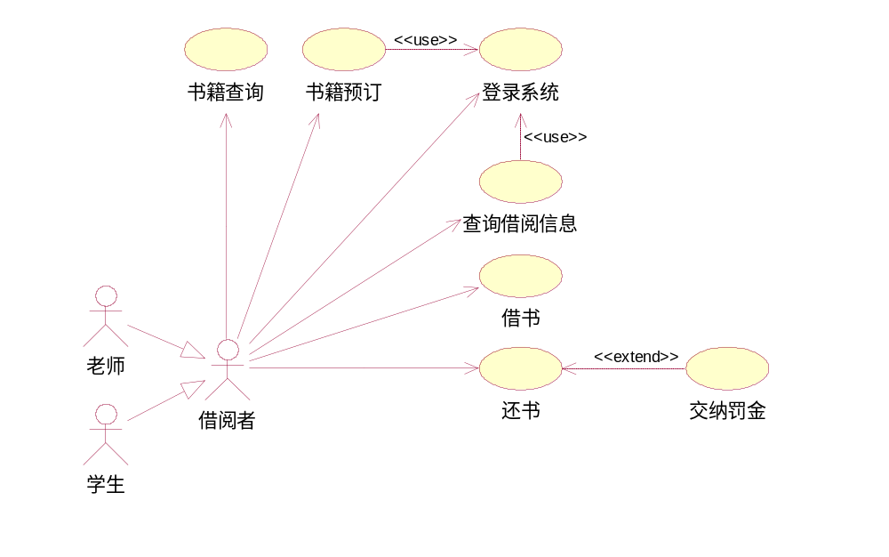
实例：图书管理系统的用例图
图书馆管理系统中的用例图
⑴ 借阅者请求服务的用例图

Slide 66
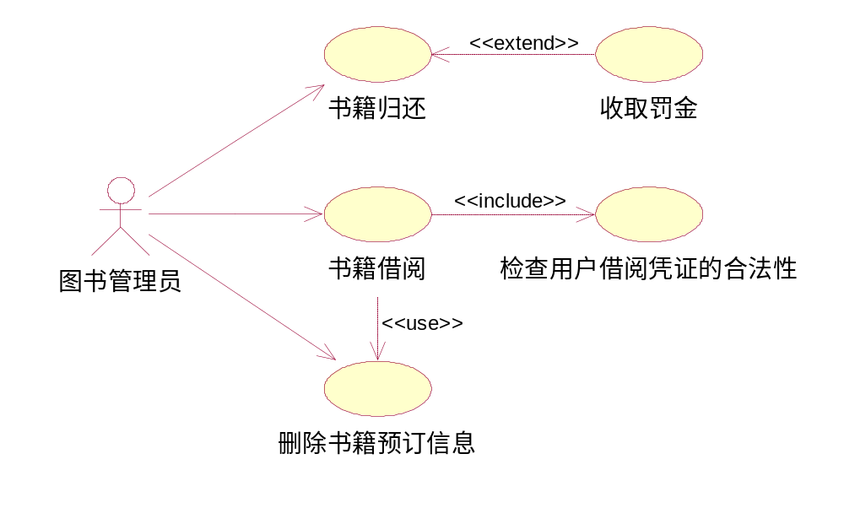
实例：图书管理系统的用例图
图书馆管理系统中的用例图
⑵ 图书馆管理员处理借书、还书等的用例图

Slide 67
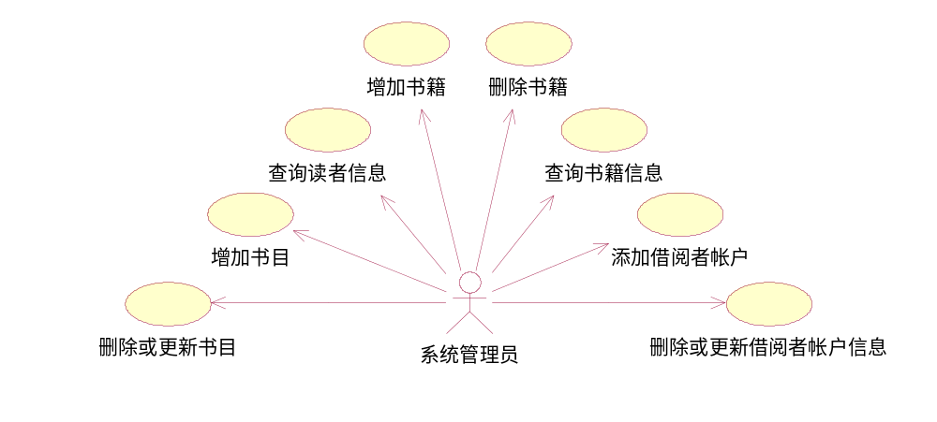
实例：图书管理系统的用例图
图书馆管理系统中的用例图
⑶ 系统管理员进行系统维护的用例图

Slide 68
下节课要准备的内容
预习类图

